Slide 1
ЯРМАРКА

Slide 2
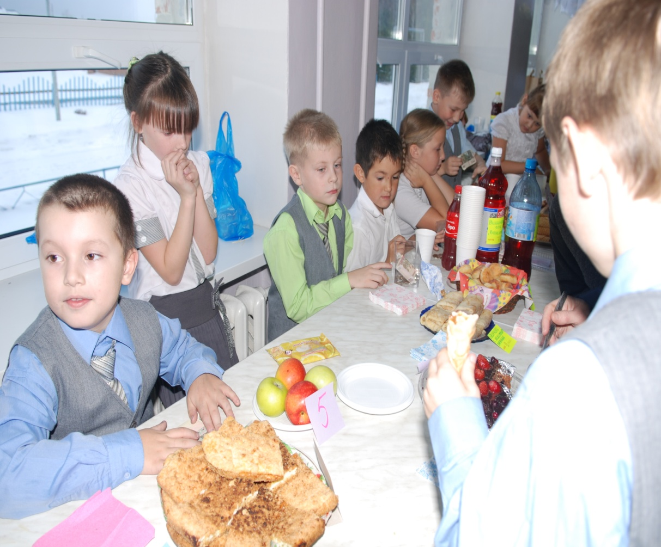

Slide 3
